Slide 1
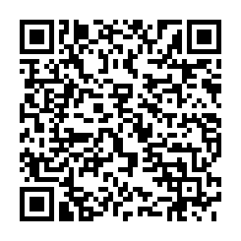
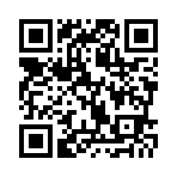

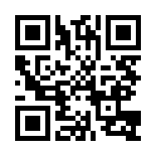


仕入れ担当者様へ！
お買得な完成品仏花束のご案内
9月お彼岸で、売上アップ！
①仕入れ業務
②人手の管理
③束の製作の作業
生花仲卸として30年の実績。仏花束はコロナ禍でも底堅い売上が見られています。
忙しい物日は届いて並べるだけの完成品仏花で、手間と経費を削って売上を作る！
万が一の場合は１束単位から返金保証致します。商品到着後3日以内にご連絡ください。
機会損失
手間が大変
人手 ・ 面倒 ・ 製作
【完成品】
【保証付】
QR
お 彼 岸 の 仏 花 束
↓↓↓宅配送料と代引き手数料込のお値段です（税別）↓↓↓
貴店名： 住所：
TEL： FAX：
納品予定
９月１３日（月）〜１８日（土）
納品希望
（お時間の指定はできませんのでご了承下さい。また関東から宅配で二日かかる方は１４日からのご納品です）
【 すぐ始められる♪ お得な定期便！ 】
5本束 295円～300円 / 4本束 245円～250円（※税別）
ご契約の方は物日でも追加を同価格でご提供致します。
納品プランは隔週（金曜～土曜着）から始められます。
宅配〈送料＋手数料〉込みの価格のご案内になります。
ネット注文・決済はこちらから↓
FAX 046-229-9662
TEL 046-229-9660
https://store.
the-next-one.jp/
※ご注文の方は未着防止のため、送信後ご連絡下さい。
※価格は税別表示になっております。
日本一の大田市場と南関東花き園芸の場内生花仲卸
沖縄や一部離島は送料が発生します。
THE NEXT ONE
本商品は輸入品のため延着になる可能性、また生育状況により花材内容が変更になる場合がございます。
◆今後このようなFAXの停止を
ご希望の方は恐れ入りますが
FAX番号をご記入の上ご返信下さい
株式会社ザ・ネクスト・ワン
ご注文後、ご請求内容や返品手順を記載したFAXを
送信致します。未着の場合ご連絡下さい。
FAX停止ご希望の方は恐れ入りますがFAX番号ご記入の上ご返信下さい：

